Slide 1
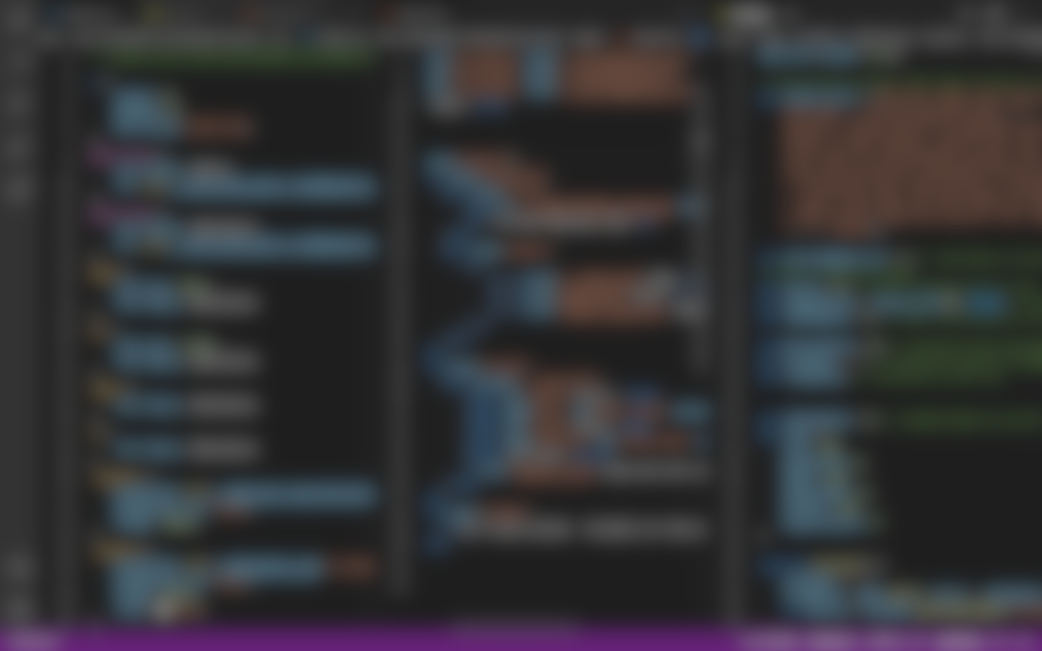
Projeto - Site Individual
Felipe Azevedo - 02201014

Slide 2

Por que Star Wars?

Slide 3
Por que Star Wars?
Jogos
Filmes

Slide 4
O que é Star Wars?

Slide 5
Valores
Algo diferente e Incomum
Propor um desafio
Comprometimento individual
Realização pessoal
Interesse pela Dedicação

Slide 6
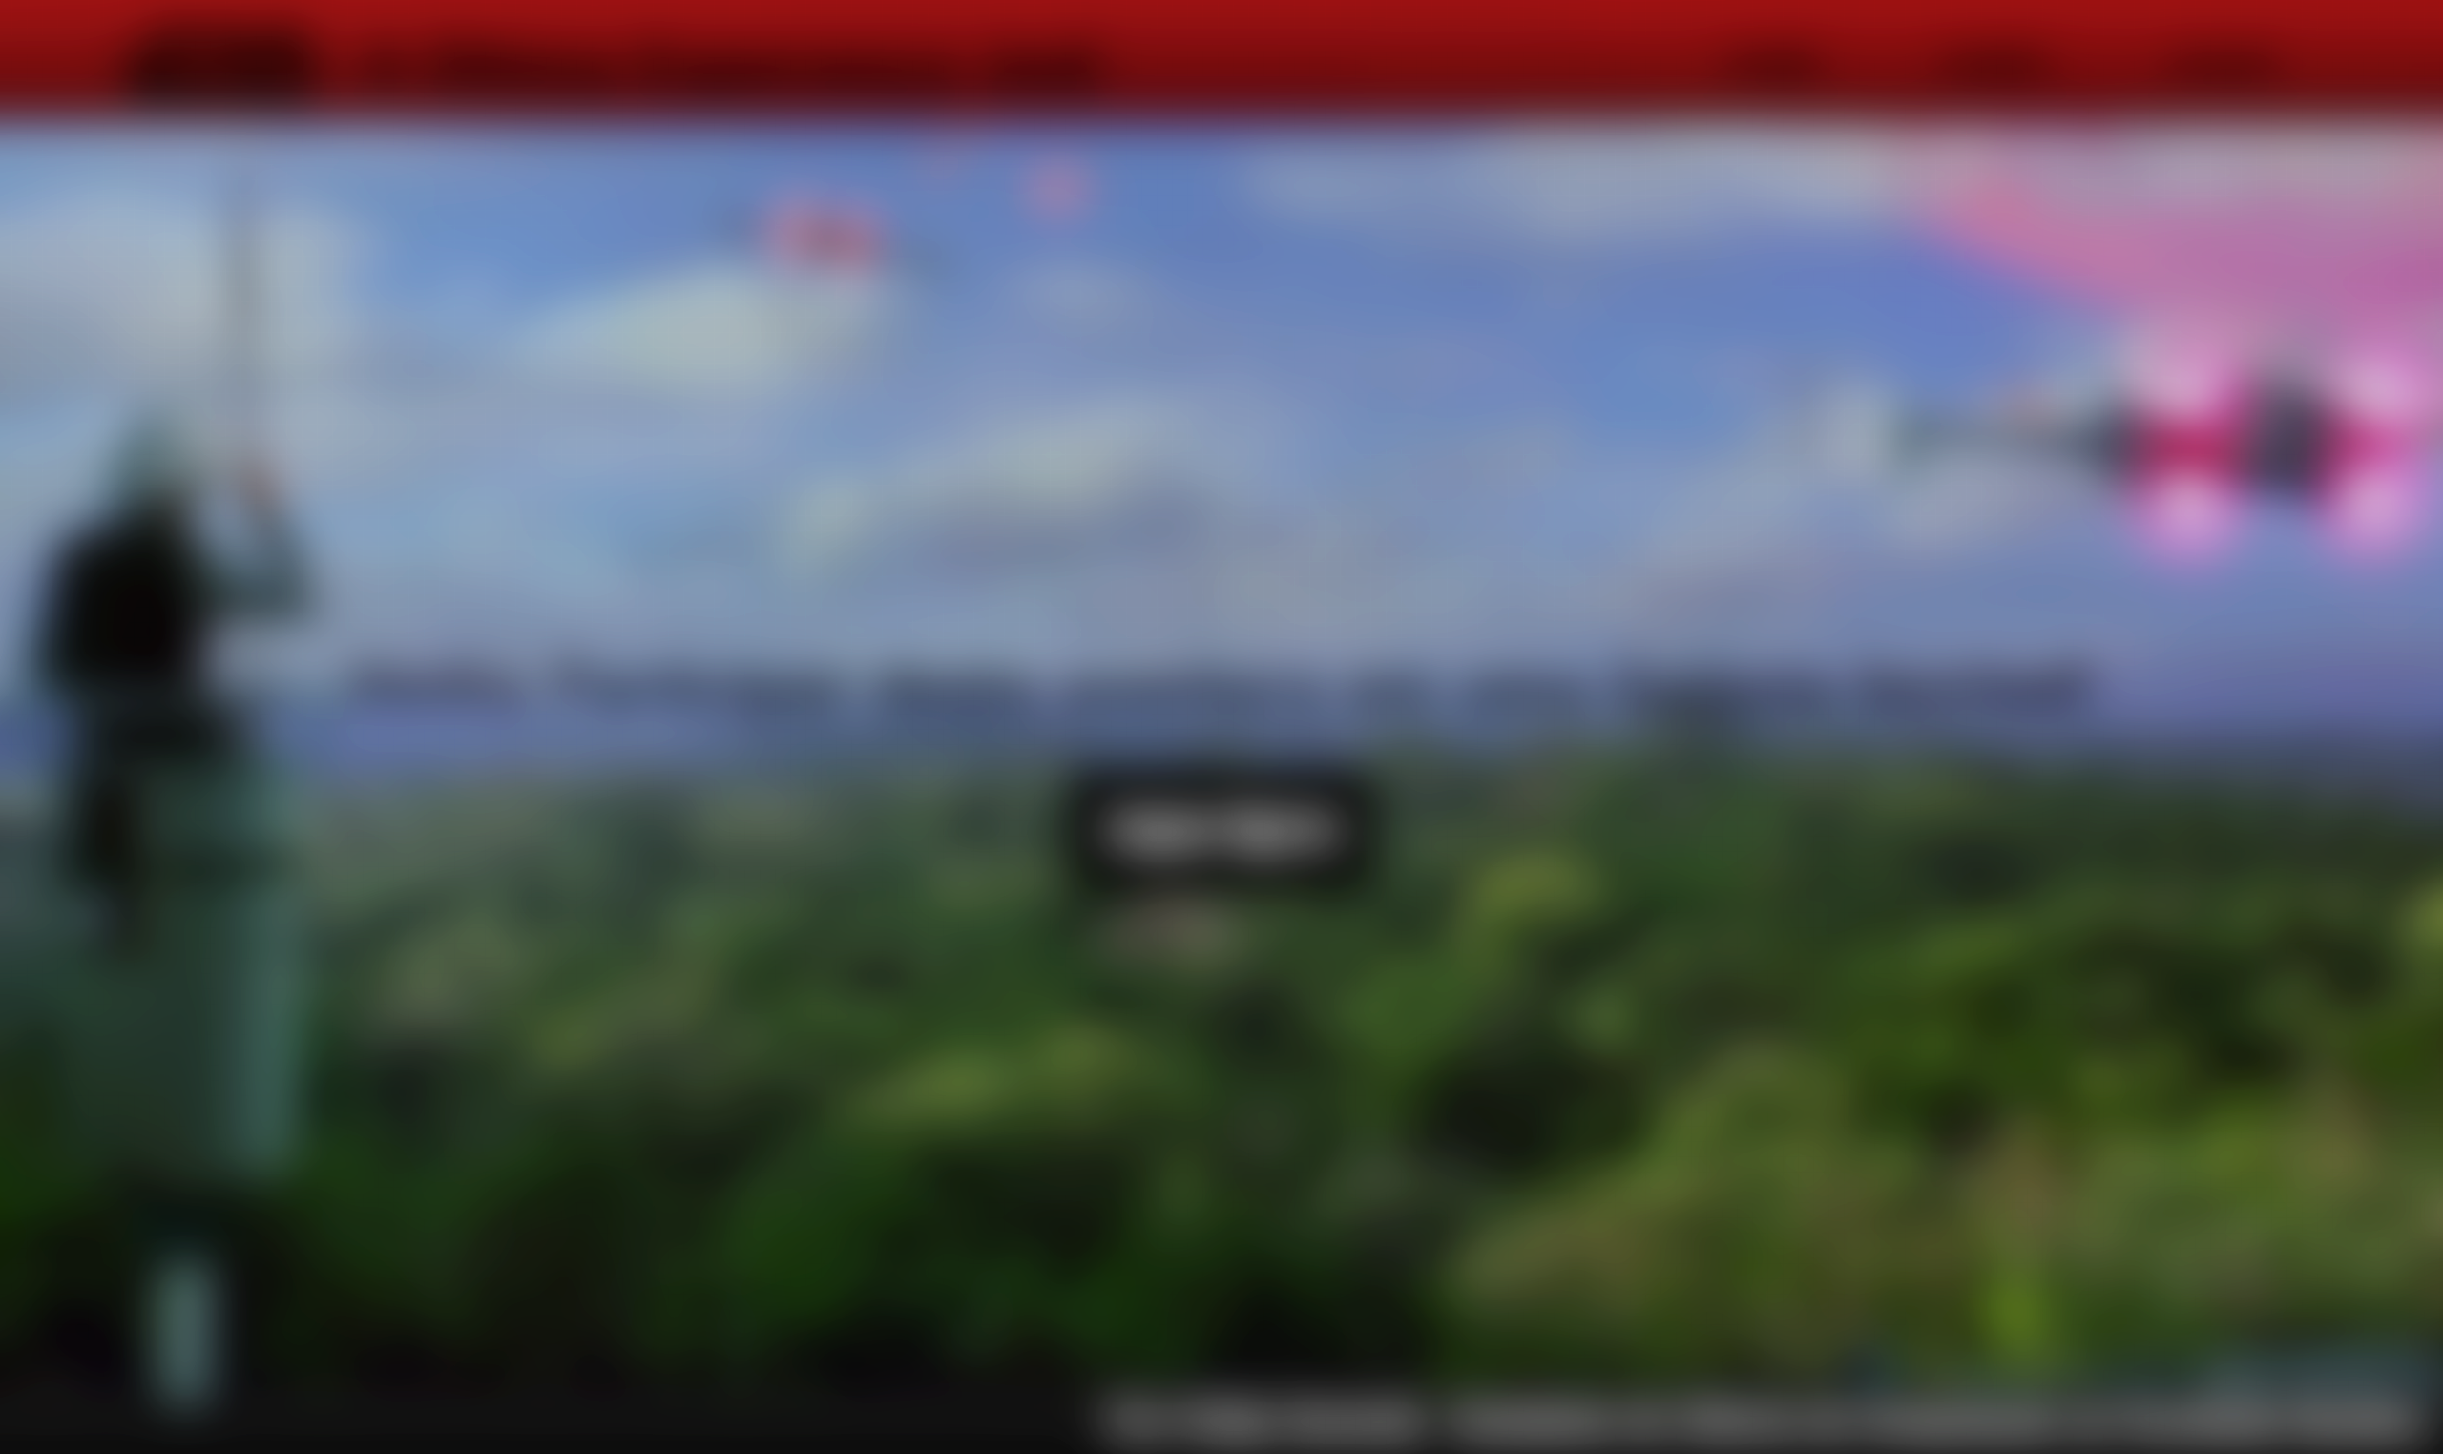
O Site

Slide 7

Desafios e Superações
Fazer um jogo funcional web
Necessidade de diversas escritas
Busca por conhecimento
Configuração do Node.js
Inserir animação nos textos
Reproduzir áudios no jogo
Design consistente e temático
Evolução acadêmica
Muito esforço
Grande aprendizado
Conceitos novos
Aprendizagem constante
Organização do meu tempo
Dedicação diária

Slide 8
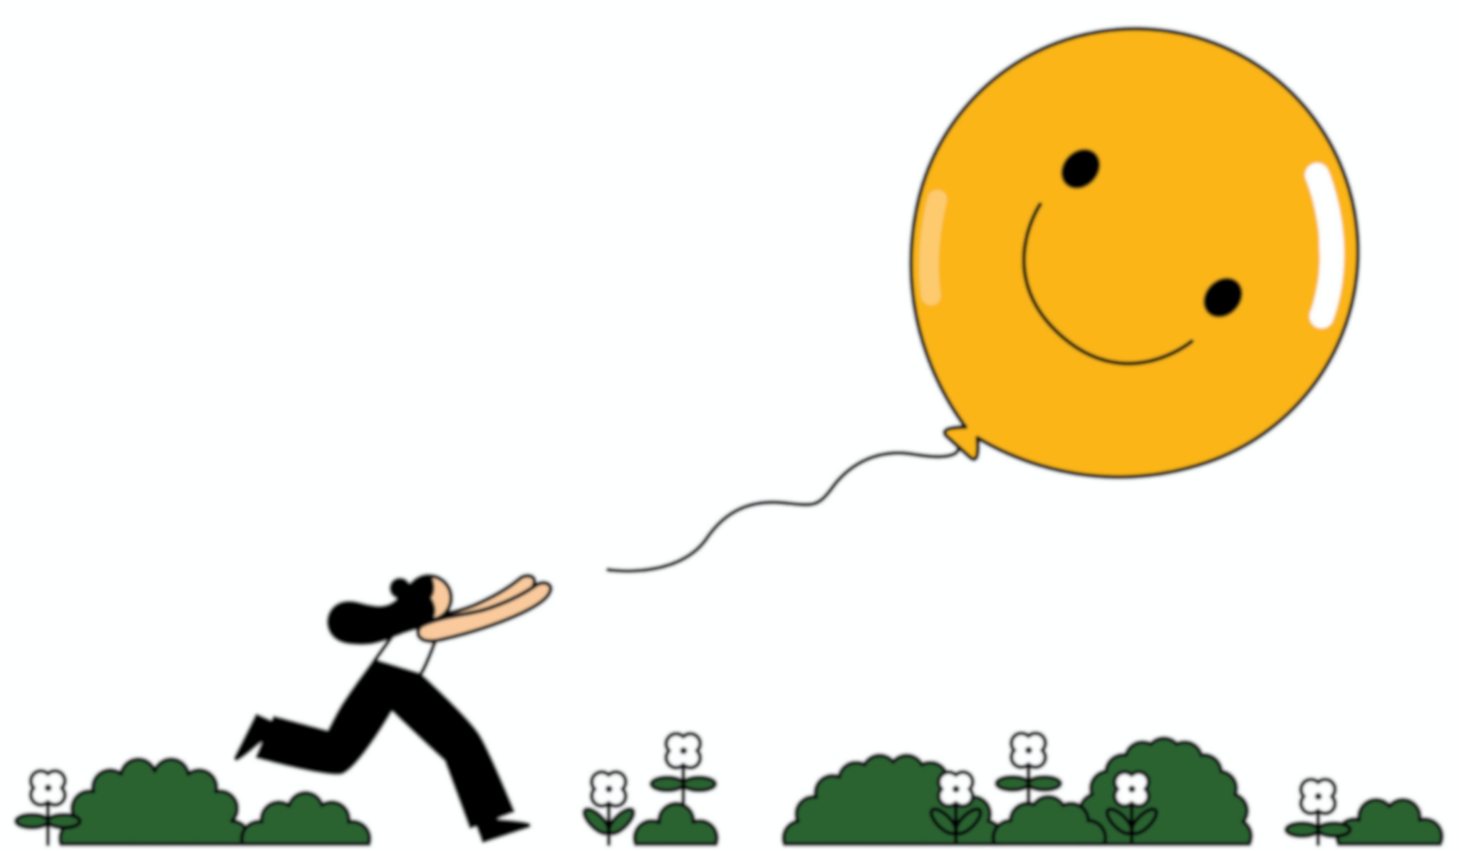
Sou grato por quem:
Professores da Bandtec
Meus melhores amigos
Meus familiares
Integrantes do grupo de PI
Curso Alura de CSS
Comunidade da Internet
Curso Rocketseat CSS/JS
Socioemocional da Bandtec

Slide 9

FIM Obrigado pela atenção!

